Slide 1
يكون نمط من الأشياء المحسوسة
الرياضات

Slide 2
المراجعة: يسرى الشايع | الإعداد : إريني حنا | يكون نمط من الأشياء المحسوسة رقم الهدف: 1717 | الهدف
الفئة العمرية: 6-7 عام | مستوى الشدة: بسيطة | فئة الإعاقة : ذهنية | بيانات الهدف
درس ترتيب السيارات حمد وخليفة صديقان يحبان اللعب سويا ويفضلان ألعاب السيارات . كل منهم لديه كم هائل من السيارات بكل الألوان والأشكال والأنواع. وعندما يجتمعان ليلعباه سوياً يحضر كل منهم مجموعة من سياراته ، وفي مرة من المرات قرر خليفة أن يصنع اكبر طابور من سيارات الشرطة والإسعاف ،وقرر حمد أن يصنع اكبر طابور من سيارات السباق دات اللونين الأحمر والأصفر. وبدأت المسابقة بينهم ، خليفة يضع سيارة شرطة ثم سيارة إسعاف وهكذا ليكمل النمط وحمد يضع سيارة حمراء ثم صفراء ليكمل النمط وقد فاز حمد لأنه تمكن من صنع طابور اطول من خليفة . الأنشطة الصفية: تكوين نمط من لونين من الكرات يكون نمط من الأشياء المحسوسة نمط من المكعبات الخشبية حسب اللون يكون نمط من الأشياء المحسوسة نمط من الكرات الوبرية حسب اللون يكون نمط من الأشياء المحسوسة نمط من مجسمات صغيرة للفواكه من 3 انواع يكون نمط من نوعين من الحيوانات يكون نمط من الأشكال الهندسية المغناطيسيه على اللوح المعناطيسي |  |  | كتاب الطالب

Slide 3
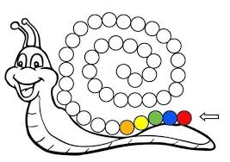
نشاط تحفيزي :- عمل قطار ورقي من 3 الوان ويكمل النمط بنفس الألأوان النشاط الفنى :- الدودة الملونة عمل دودة من الكرات الوبرية بنفس النمط من 4الوان النشاط الموسيقى: لعبة قطار الأطفال ولد/بنت/ولد /بنت | دليل للمعلم
حل اوراق العمل | الواجب المنزلي
https://www.youtube.com/watch?v=h6Gzb2SicTg | تمارين الكترونية
ضعيف : يكون النمط 1/4 متوسط : يكون النمط 2/4 مرتفع : يكون النمط 3/4 | التقييم

Slide 4
يكون النمط
أنشطة ومهارات
https://www.youtube.com/watch?v=mTyxhLaZpVo
https://www.youtube.com/watch?v=nujsgTWpUi8

Slide 5
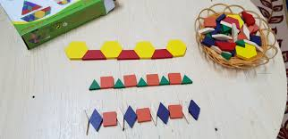
يكون نمط من أشياء محسوسة

Slide 6
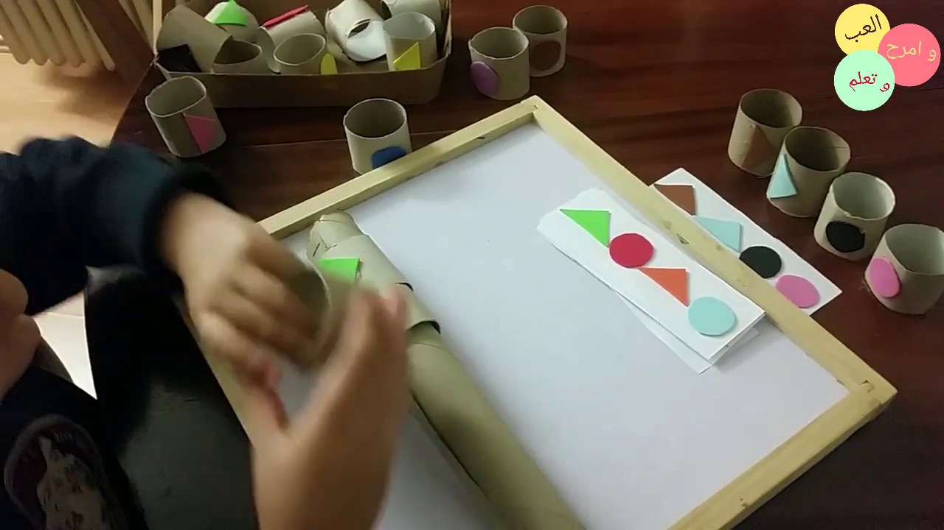
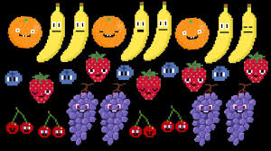
ألعاب / يكون النمط

Slide 7
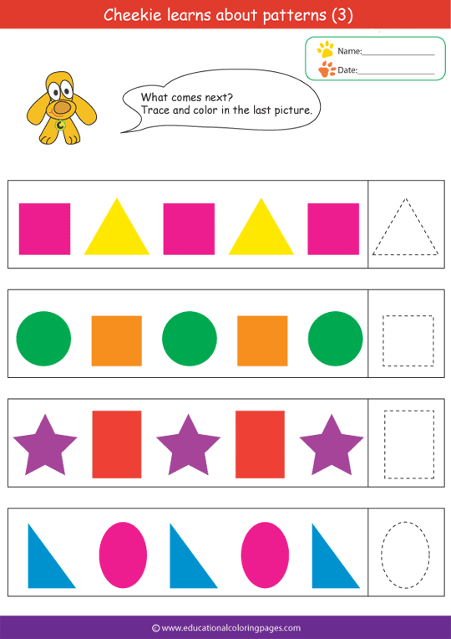
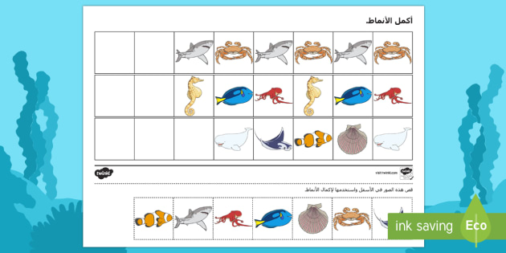
اوراق عمل / يكون النمط

Slide 8
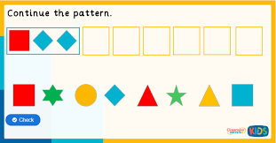
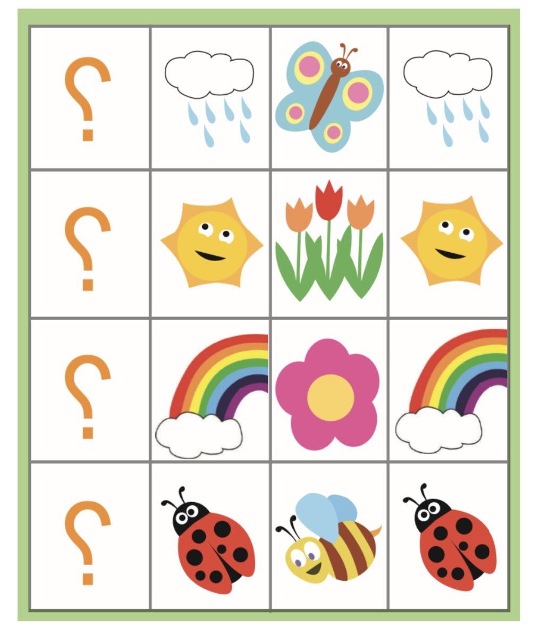
اوراق عمل / يكون النمط

Slide 9
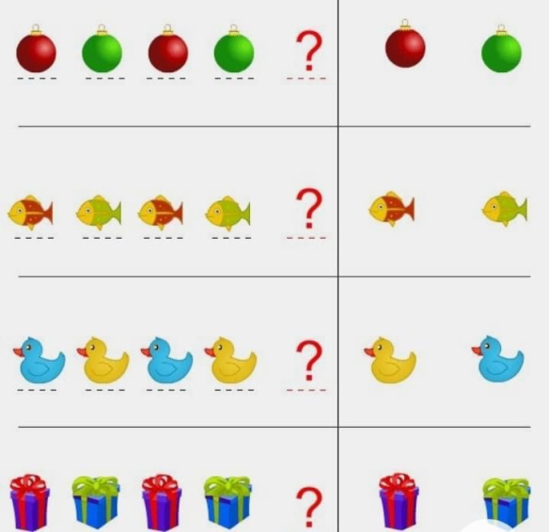
اوراق عمل / يكون النمط

